Slide 1
3 fontos forrás http://www.gopubmed.com/web/gopubmed http://search.carrot2.org/stable/search http://web.b.ebscohost.com/ehost/search/basic?vid=0&sid=621daba7-4197-47c7-9921-dc23bade757f%40sessionmgr120
Vasas Lívia, PhD
vasas.livia@semmelweis-univ.hu
2017

Slide 2
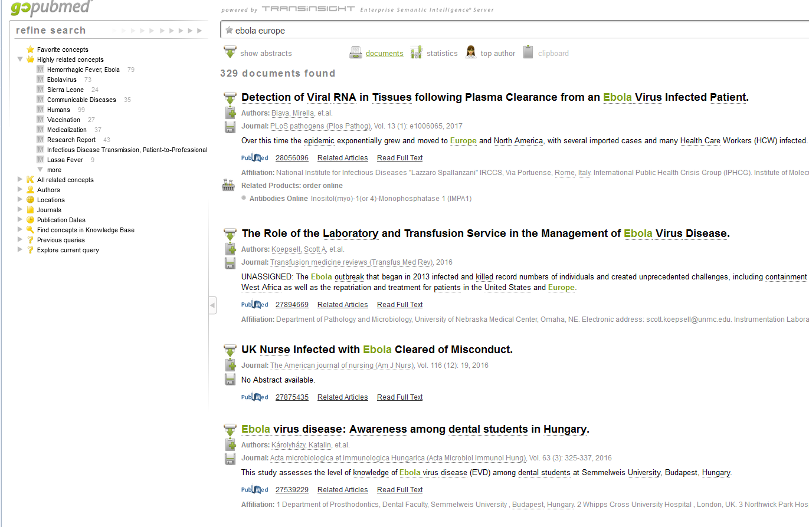

Slide 3
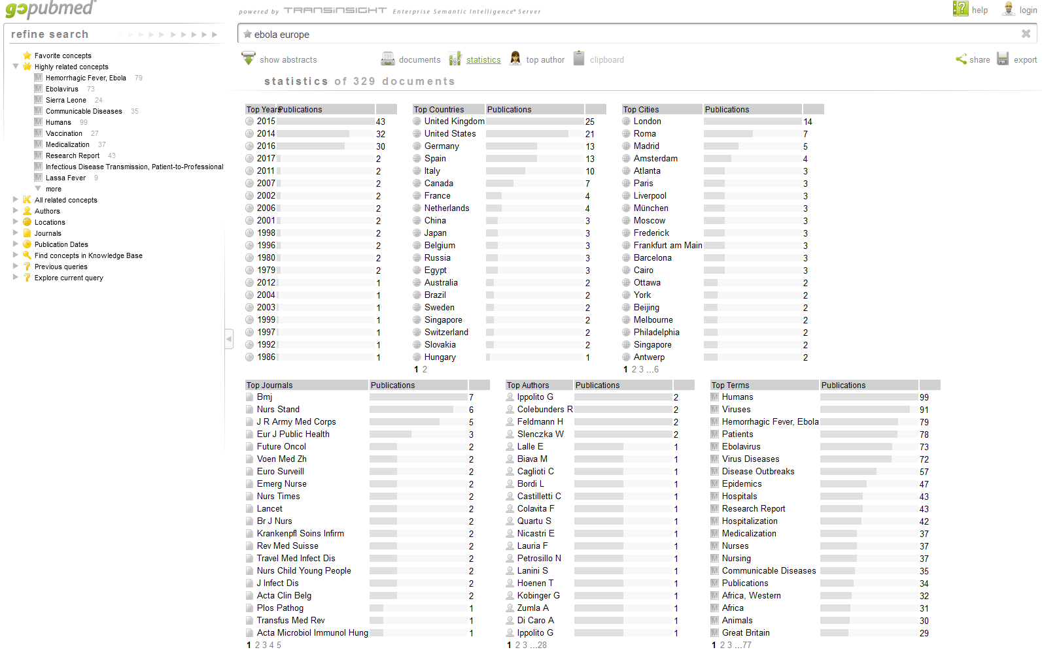

Slide 4
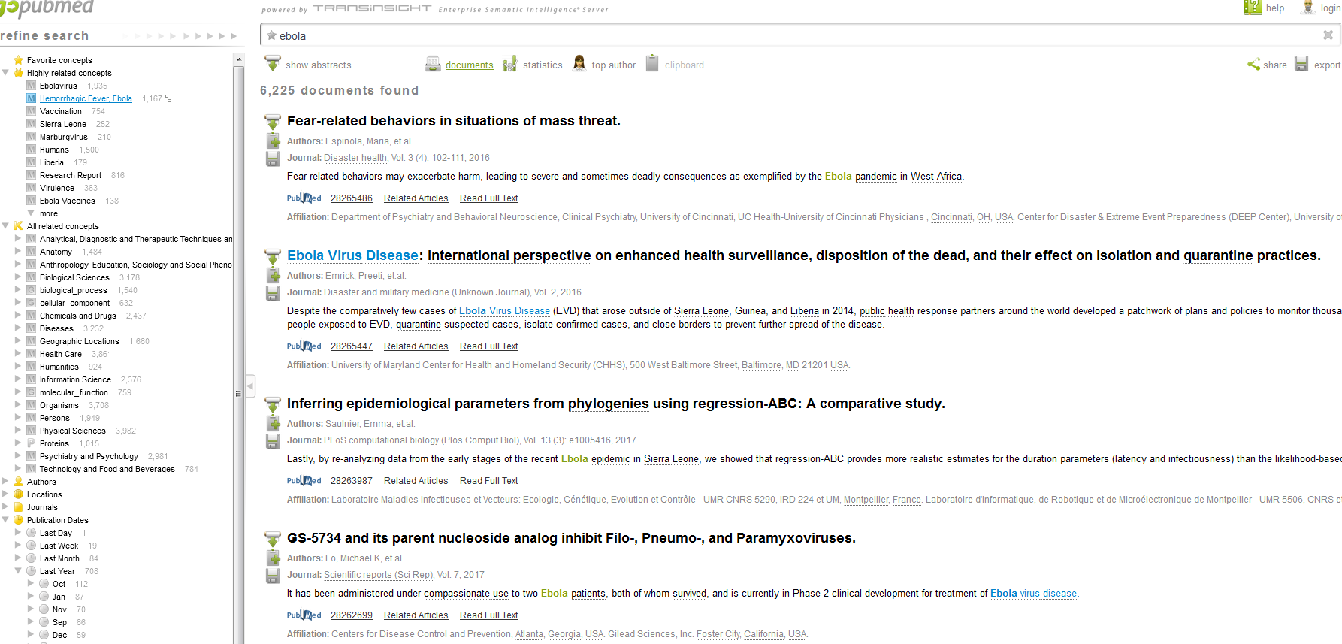

Slide 5
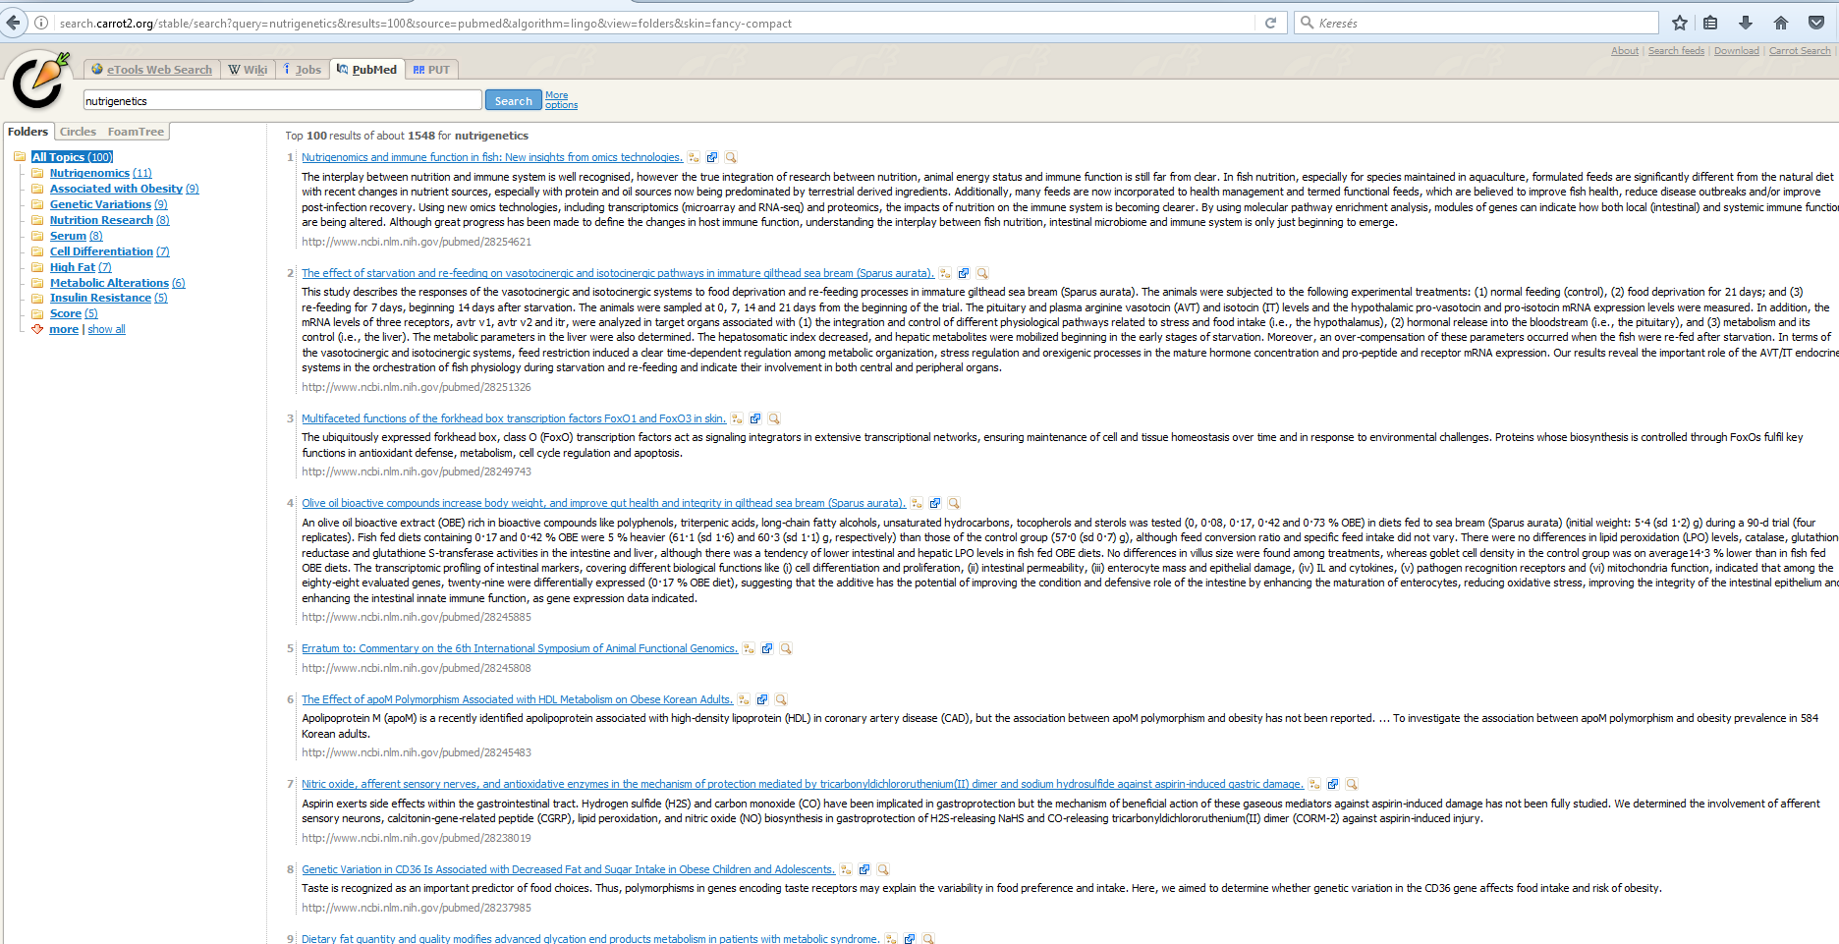

Slide 6
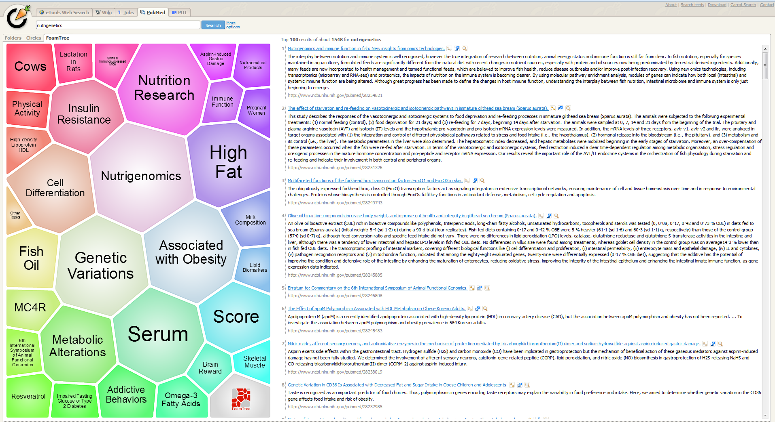

Slide 7
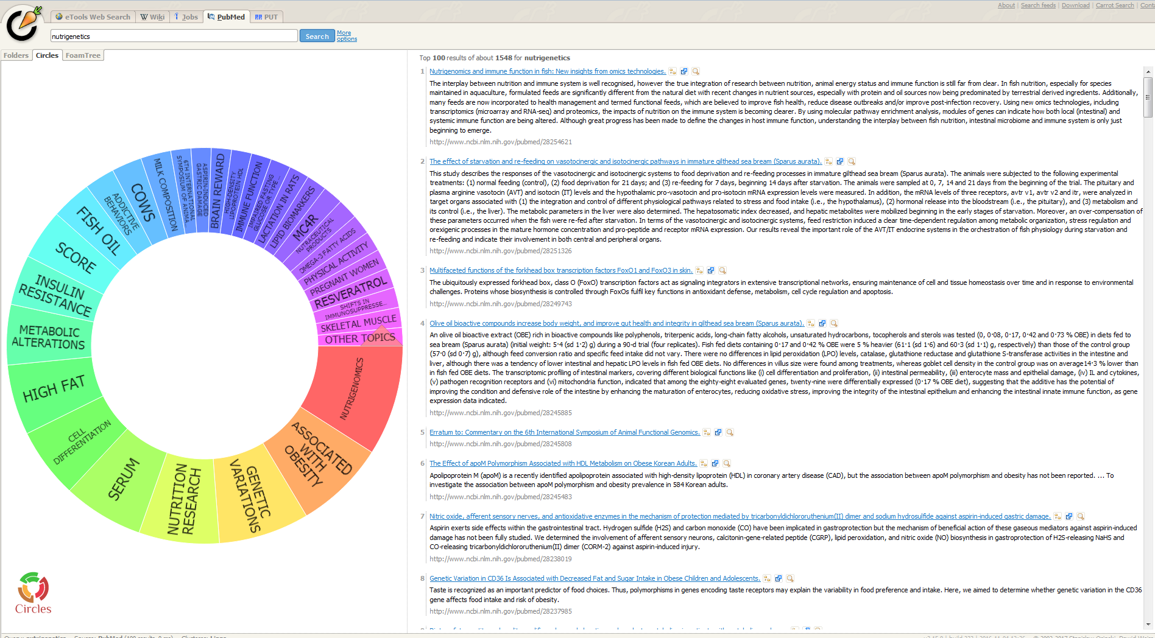

Slide 8
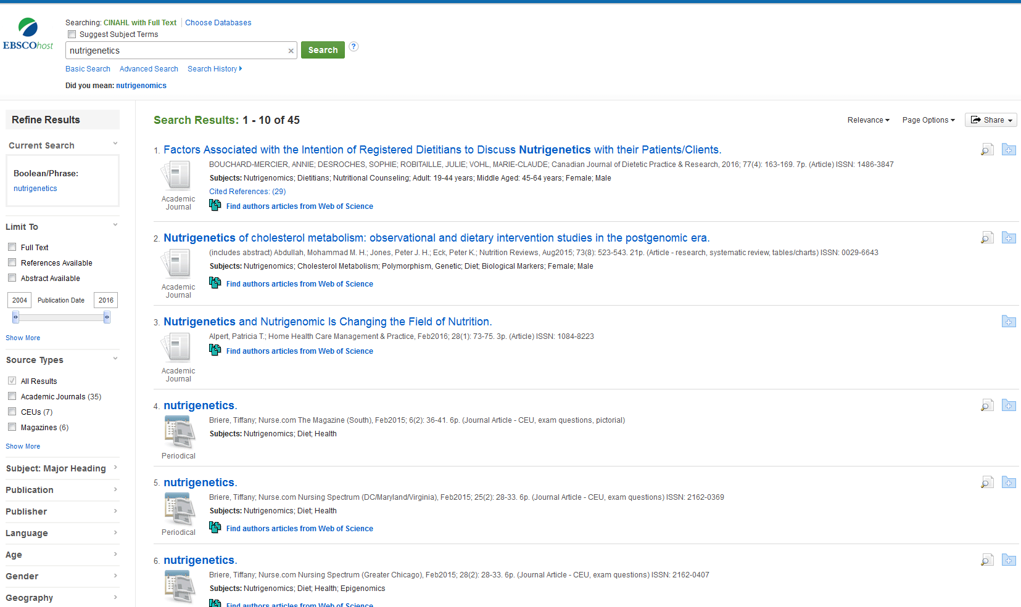
CINAHL

Slide 9
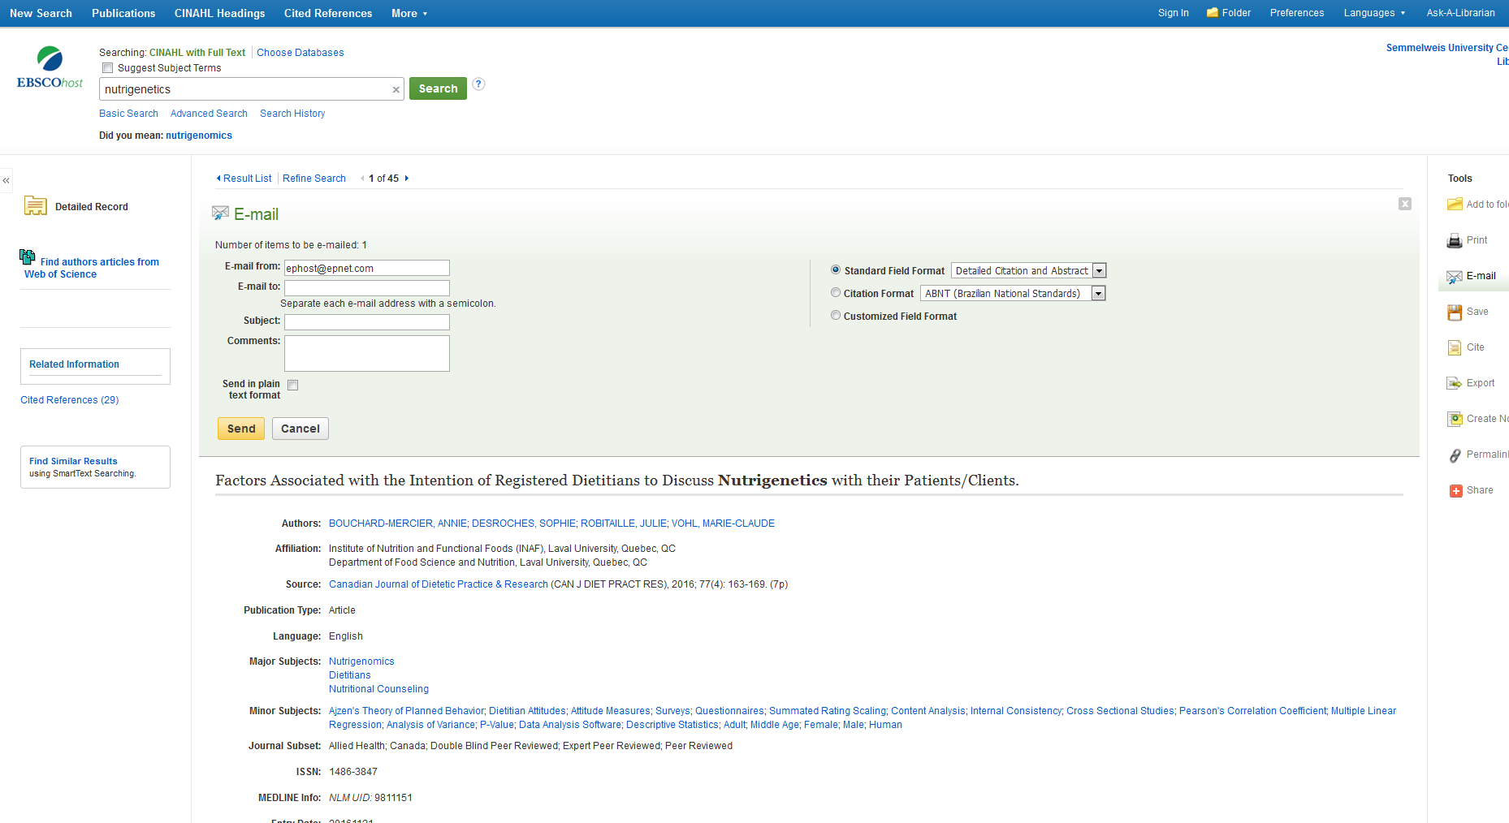

Slide 10
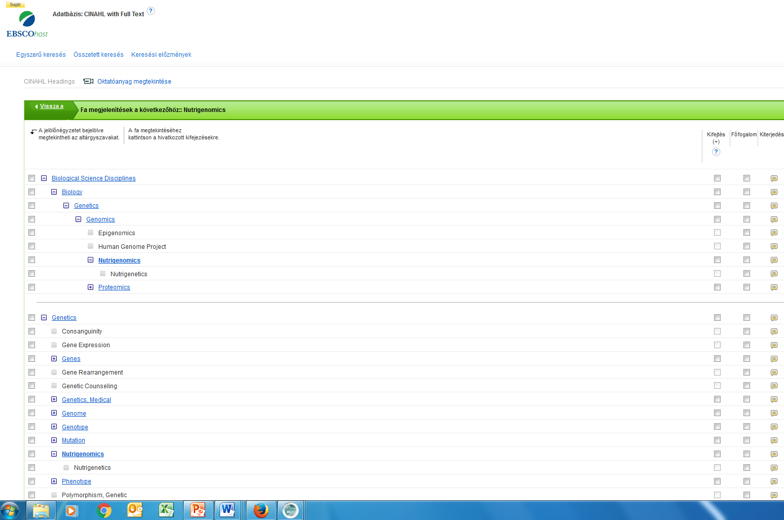

Slide 11
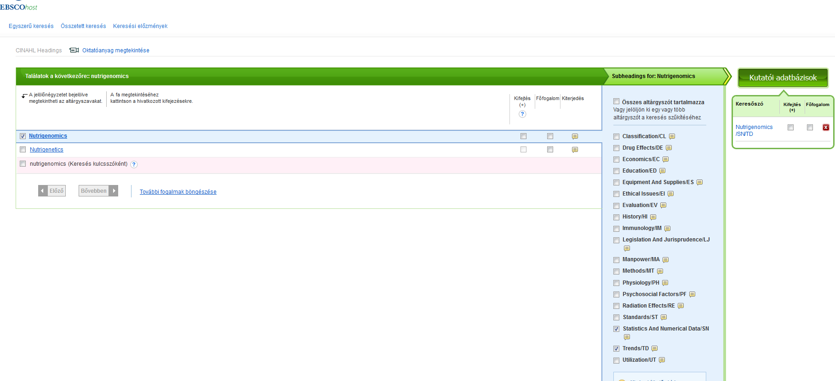
Szűkítési lehetőségek

Slide 12
Köszönöm a figyelmet!

